Slide 1

NÁZEV: VY_32_INOVACE_08_Český jazyk 2. ročník
NÁZEV ŠKOLY: ZŠ Dolní Benešov
AUTOR: Mgr. Hana Kolaříková
TEMA: Procvičování: tvrdé a měkké souhlásky
ČÍSLO PROJEKTU: CZ.1.07/1.4.00/21.1262

Slide 2
Anotace: Materiál slouží k upevnění a procvičování probraného učiva. Žáci plní zadané úkoly, doplňují i,í,y,ý do sešitu nebo ústně, kdy pracují na interaktivní tabuli a po kliknutí se jim zobrazí správná odpověď.

Slide 3
TVRDÉ A MĚKKÉ SOUHLÁSKY
Doplň do korálků tvrdé souhlásky:
Doplň do hvězdiček měkké souhlásky:
h
n
ch
k
t
r
d
ž
č
c
dˇ
ň
š
ř
j
tˇ

Slide 4
Vyber, co je správně:
Chytrák - chitrák žirafa – žyrafa
cizinec – cyzynec ptácy – ptáci
kiselý – kyselý kapesník – kapesnýk
zpívajý - zpívají sešity – sešyty
Vladymír – Vladimír děty – děti

Slide 5
Utvoř dvojice podle vzoru:
plot_
y
myš_
i
plot - myš -
pták - pata -
motyka - kláda -
havran - had -
oko - hruška -
tygr - záhon -
sud - čmelák -
buchta - mrak -
vrána - komár -
pat_
ptác_
y
i
y
y
klád_
motyk_
had_
havran_
i
i
oč_
y
i
hrušk_
tygř_
i
záhon_
y
čmelác_
sud_
i
y
mrak_
y
y
bucht_
komář_
y
i
vrán_

Slide 6
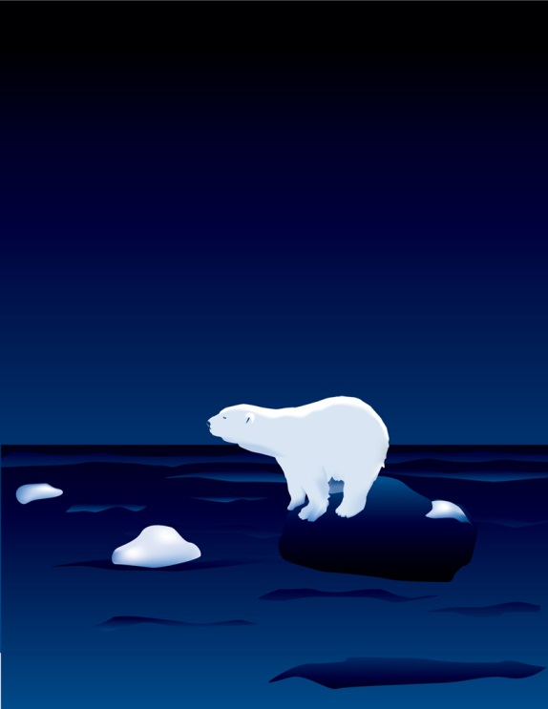
Je to tak?
Mouch _ bzuč_ , št_pou a saj_ nám krev.
Komář_ spí v jesk_n_ zavěšen_ hlavou dolů.
Netopýř_ ohlašuj_ jaro a krásně zpívaj_ .
Skř_vánc_ sedaj_ na j_dlo a roznášej_ bac_ly.
Medvěd_ ž_jí na poušt_ .
Velbloud_ loví v moř_ r_by .
y
í
í
í
i
y
i
i
i
í
í
i
i
í
í
í
i
i
i
i
i
i
y

Slide 7
Doplň vynechaná písmena:
ú
ý
í
u
Je _nor. Je krásn_ zimn_ den. Venk_ sněž_. Dět_ stavěj_ sněh_lák_. Sněh_lác_
stoj_ na stráž_ jako pán_. Žác_ se o n_ch
nauč_li písn_čk_. ,,Postavil jsem sněh_láka
na strán_ ….“ Jak je to dál? Zazpívejte si ji!
í
i
í
u
y
u
i
í
i
i
i
i
i
i
u
u
i

Slide 8
Citace: Veškerý text je dílem autora materiálu, 2.2.2012.
Použité obrázky: Otevřená galerie www.office.microsoft.com
2.2.2012.

